Slide 1





泡泡堂 BubbleBattle
基于 C++ / MFC 的课程设计答辩
C++ / MFC
x64 / Unicode
单人 / 双人
软件简介 · 功能实现 · 现场演示 · 个人分工
Notes:
开场 20 秒。介绍项目名称、技术栈、四个角色和汇报结构。

Slide 2
02
汇报结构
15-MINUTE DEFENSE PRESENTATION
01
02
03
04
05
软件简介
小组分工
软件演示
成员模块
总结展望
背景、功能与技术栈
简单说明组内分工
双人操作 + 单人 AI
每位成员分别汇报自己负责模块
技术亮点、不足与计划
泡泡堂 BubbleBattle
02
Notes:
用 20 秒说明汇报顺序和时间控制：成员 A 负责开场和演示，A-E 分别介绍自己的模块。

Slide 3
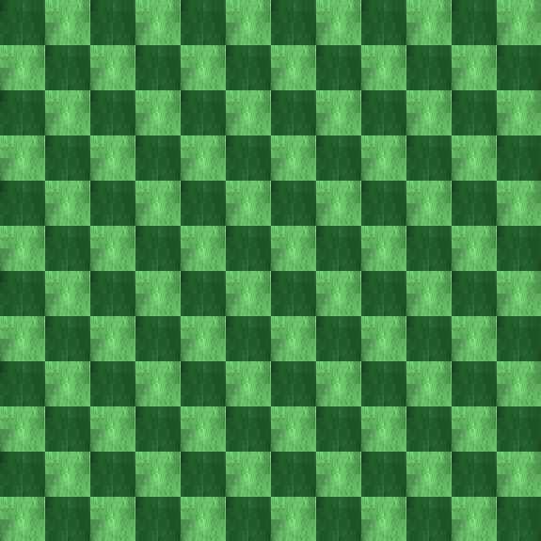



03
软件简介
MFC DESKTOP GAME
一款单机运行的泡泡堂对战游戏：
支持同机双人，也支持单人对抗 3 个电脑敌人。
2
12×12
3
4
游戏模式
随机地图
电脑敌人
可选角色
项目概述
•
主菜单、模式选择、角色选择、准备页和对战页形成完整操作链
•
随机地图使用 BFS 检查出生点连通性，避免开局被钢块封死
地图与角色素材来自项目 res 资源
•
炸弹、十字爆炸、生命值和胜负结算形成完整战斗闭环
•
窗口缩放与高 DPI 屏幕下使用设计坐标保持界面比例
泡泡堂 BubbleBattle
03
Notes:
按文档内容介绍项目背景、技术栈和核心功能。

Slide 4
04
主要功能
FEATURE MAP
界面流程
随机地图
炸弹系统
主菜单、模式选择、角色选择、准备页四步切换。
12×12 网格，外圈钢块，内部随机砖块。
帧数计时，十字爆炸，砖块可破坏，钢块阻挡。
OnDraw / OnLButtonDown
InitMap
PlaceBomb / ExplodeBomb
胜负结算
角色选择
自适应界面
角色初始 3 条命，结算后返回主菜单。
4 个角色可选，敌人自动避开玩家角色。
设计坐标映射，按钮点击与绘制保持一致。
CheckPlayerHit / OnTimer
DrawCharacterSelect
ClientPointToDesignPoint
泡泡堂 BubbleBattle
04
Notes:
逐项说明主要功能，并提示每项对应的核心类或成员函数。

Slide 5
05
主要功能与代码分工
CLASSES AND MEMBER FUNCTIONS
A
B
C
D
E
界面与主框架
地图与移动
战斗与结算
AI 与绘制
适配与工程
四个页面、鼠标流程、视图缓存、配置传递
随机地图、BFS 连通性、整格移动与碰撞
炸弹、爆炸、伤害、胜负和主循环
敌人三段式行为、双缓冲和绘制顺序
高 DPI、资源系统、工程结构和编译配置
关键函数
关键函数
关键函数
关键函数
关键函数
CBubbleGameUIView / CMainFrame / GameConfig
InitMap / IsMapConnected / TryMovePlayer / OnKeyDown
PlaceBomb / ExplodeBomb / CheckPlayerHit / OnTimer
UpdateEnemies / OnDraw / DrawEnemy / DrawTile
CreateDesignFont / ClientPointToDesignPoint / Resource.h
操作流程：主菜单 -> 模式选择 -> 角色选择 -> 准备开始 -> 游戏对战 -> 胜负结算 -> 返回菜单
泡泡堂 BubbleBattle
05
Notes:
说明五人分工，先建立全局角色，再由每个人展开自己的难点和函数。

Slide 6
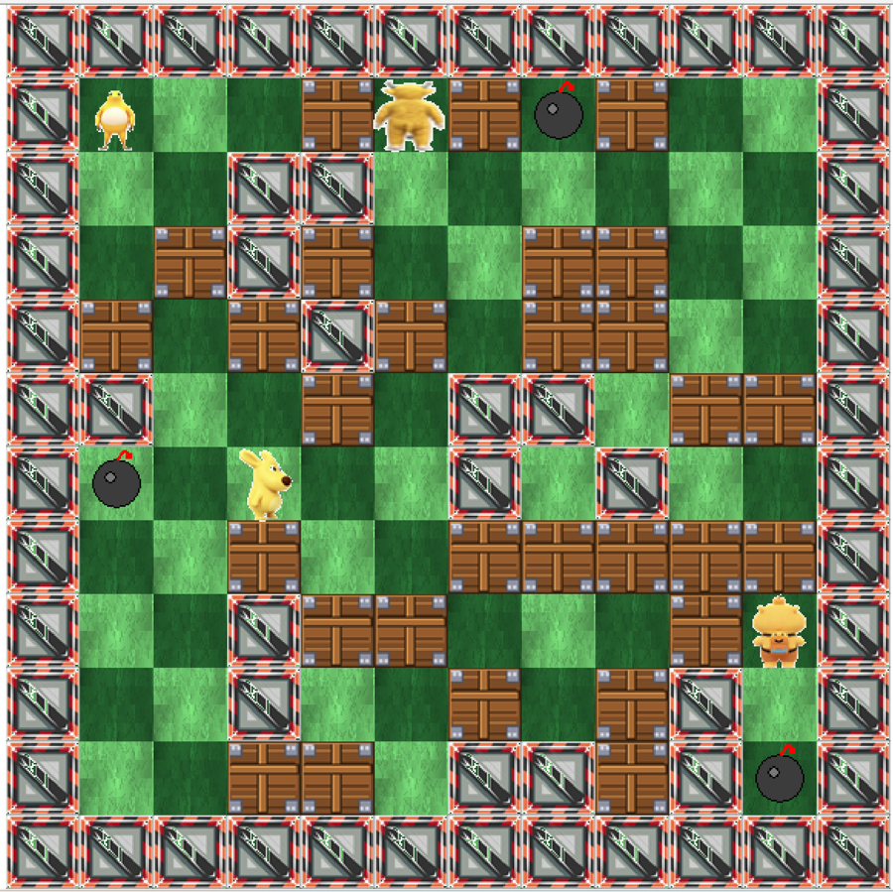
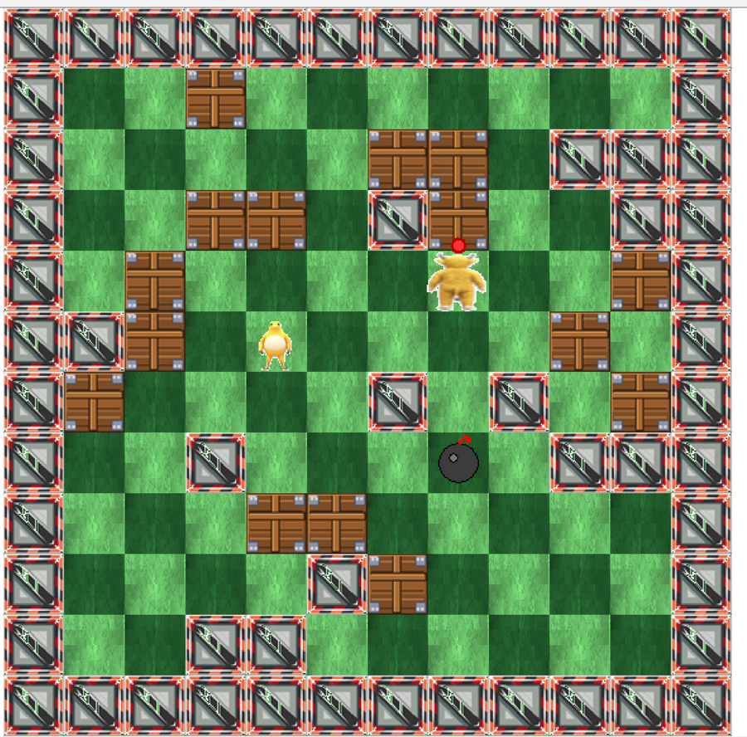
06
展示游戏
LIVE GAME DEMONSTRATION
现场演示步骤
01
主菜单与玩法说明
02
双人模式完整对局
03
单人模式 AI 对战
04
窗口缩放与操作验证
单人模式
双人模式
泡泡堂 BubbleBattle
06
Notes:
这一页只保留展示提示、四条现场步骤以及单人和双人模式截图。

Slide 7
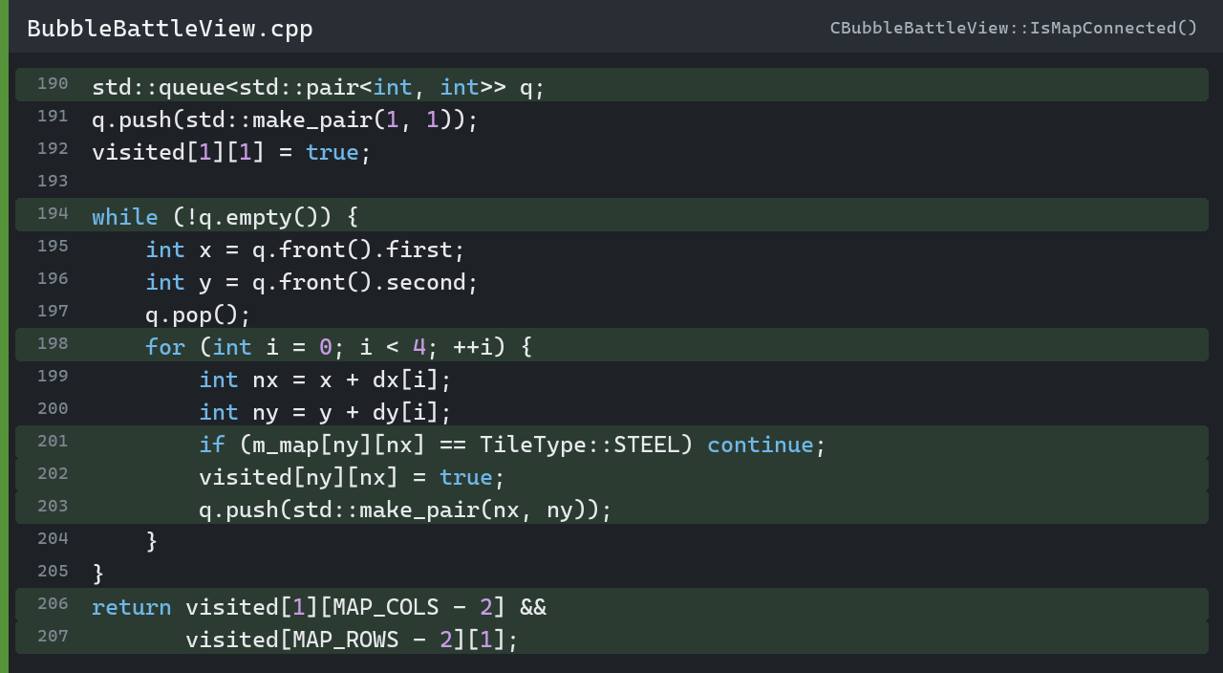
07
成员 B｜随机地图与 BFS 连通性
MEMBER B · WORLD GENERATION AND MOVEMENT
负责让每张地图都能走通，并让角色移动稳定可控。
工作与实现
负责模块
LoadBitmaps / InitMap / IsMapConnected / TryMovePlayer / OnKeyDown
实现重点
先布置钢块，再用 BFS 验证出生点连通，并统一整格移动规则。
交付结果
BFS 检查四个出生点，不连通则重生成；移动改为整格并检查五项碰撞条件。
从出生点出发，检查四个出生区域是否连通
BubbleBattleView.cpp:187-222
结果：地图可玩性稳定，移动与碰撞判断统一到格坐标。
泡泡堂 BubbleBattle
07
Notes:
B 用时约 1.5 分钟，用 BFS 和整格移动解释地图与操作稳定性。

Slide 8
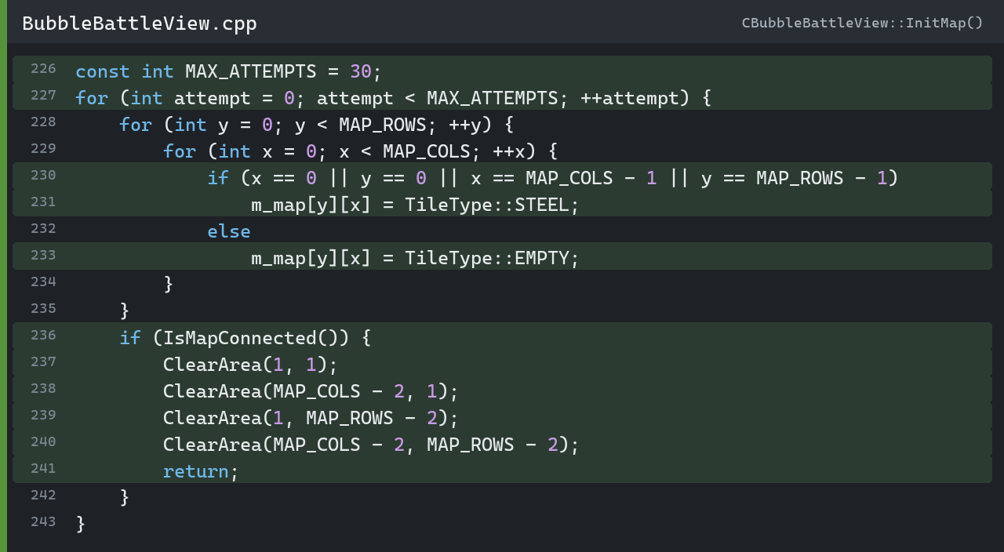
07
成员 B｜随机地图生成与兜底策略
MEMBER B · RANDOM MAP GENERATION
先生成可通行的钢块布局，再添加可破坏的砖块。
工作与实现
负责模块
InitMap / IsMapConnected / ClearArea / MAX_ATTEMPTS
实现重点
先放钢块并检查连通，再添加砖块，最后清空出生点周围。
交付结果
最多尝试 30 次；先放钢块，连通性通过后再放砖块，出生点周围清空。
不连通就重生成，30 次后使用兜底地图
BubbleBattleView.cpp:224-308
结果：任意随机结果都保留可通行路径。
泡泡堂 BubbleBattle
08
Notes:
成员 B 第 2 页，说明地图生成顺序和兜底策略。

Slide 9
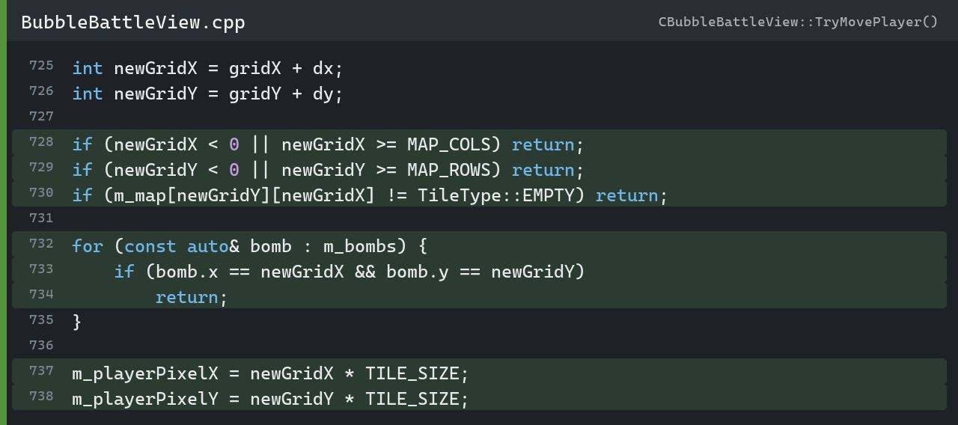
07
成员 B｜个人难题：地图连通与移动卡位
MEMBER B · PERSONAL PROBLEM SOLVING
重点解决了随机地图被钢块隔断和角色移动卡位。
个人难题与解决
负责模块
IsMapConnected / InitMap / TryMovePlayer / OnKeyDown
关键难点
随机钢块可能隔断出生点；像素移动会卡在两格之间，甚至穿过障碍。
解决过程
BFS 检查连通性，不连通就重生成；移动改为整格，并执行五项碰撞检查。
先检查格子，再更新角色坐标
BubbleBattleView.cpp:720-768
结果：每张地图都能走通，角色移动稳定且判定统一。
泡泡堂 BubbleBattle
09
Notes:
成员 B 的最后一页，对应原汇总页中的地图隔断和移动卡位问题。

Slide 10
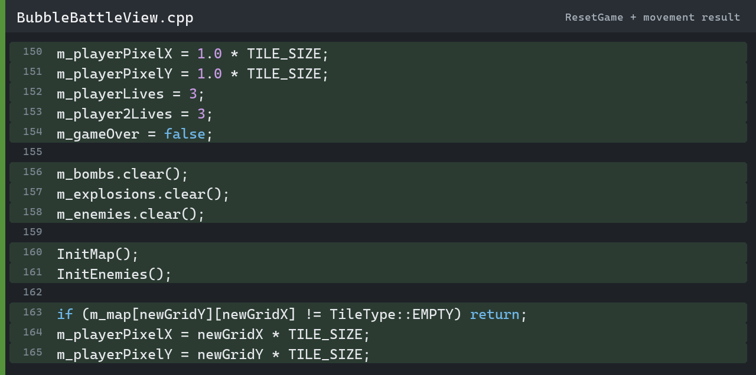
07
成员 B｜操作流程与交付验证
MEMBER B · USER FLOW AND VERIFICATION
地图、出生点和移动逻辑都通过反复重置和边界测试。
工作与实现
负责模块
ResetGame / TryMovePlayer / OnKeyDown
实现重点
负责按键映射和游戏内移动：方向键 / Enter，W / A / S / D / 空格。
交付结果
地图和移动模块均可复现，操作流程完整，键盘输入响应稳定。
重置游戏并验证整格坐标更新
BubbleBattleView.cpp:150-169 / 720-768
结果：游戏可以稳定重置，每局地图和出生位置都能正确初始化。
泡泡堂 BubbleBattle
10
Notes:
成员 B 第 4 页，说明地图和移动模块的验证结果。

Slide 11
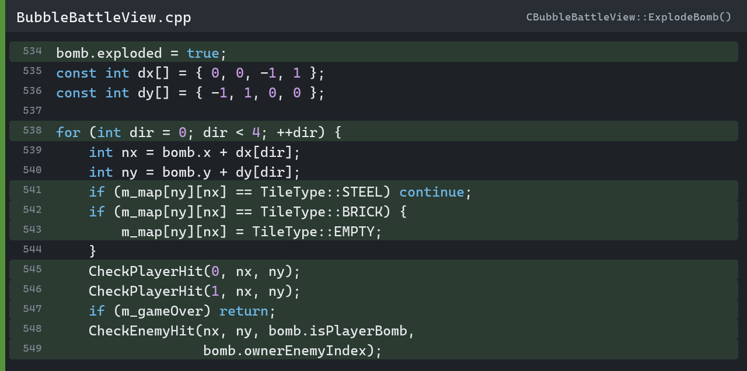
08
成员 C｜十字爆炸与伤害结算
MEMBER C · EXPLOSION AND DAMAGE
负责保证战斗规则正确，并且一局游戏只有一个确定结果。
工作与实现
负责模块
PlaceBomb / ExplodeBomb / CheckPlayerHit / CheckEnemyHit / OnTimer
实现重点
十字方向传播火焰，砖块可破坏，钢块阻挡，命中后立即结算。
交付结果
每生成一格火焰就立即结算，确定胜负后返回；删除元素后回退遍历下标。
中心爆炸 + 四方向火焰；钢块阻挡，砖块清除
BubbleBattleView.cpp:530-585
结果：伤害、砖块破坏和胜负判断顺序确定。
泡泡堂 BubbleBattle
11
Notes:
C 用时约 1.5 分钟，重点讲爆炸结算和容器删除问题。

Slide 12
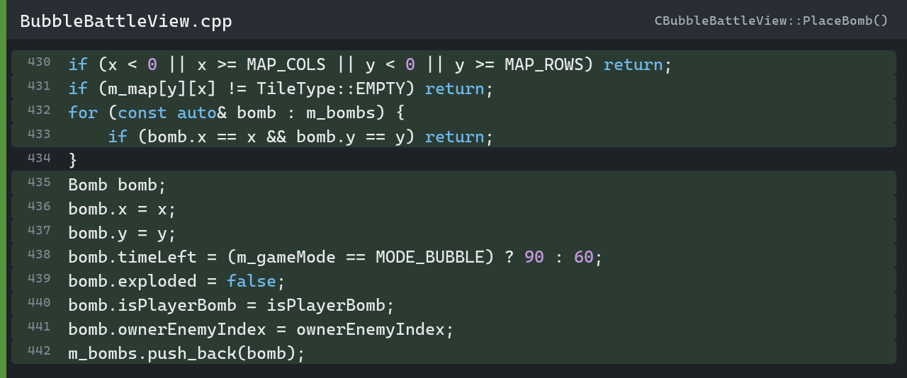
08
成员 C｜炸弹放置与引信计时
MEMBER C · BOMB LIFECYCLE
炸弹放置必须检查位置、重复和引信长度。
工作与实现
负责模块
PlaceBomb / 引信帧计时（90 帧或 60 帧）
实现重点
先检查边界、空地和重复炸弹，再按模式设置引信帧数。
交付结果
先检查边界、空地和已有炸弹；按模式设置 90 或 60 帧引信，再加入容器。
炸弹创建和引信初始化
BubbleBattleView.cpp:430-448
结果：炸弹数量和生命周期由容器统一管理。
泡泡堂 BubbleBattle
12
Notes:
成员 C 第 2 页，说明炸弹放置条件和帧数引信。

Slide 13
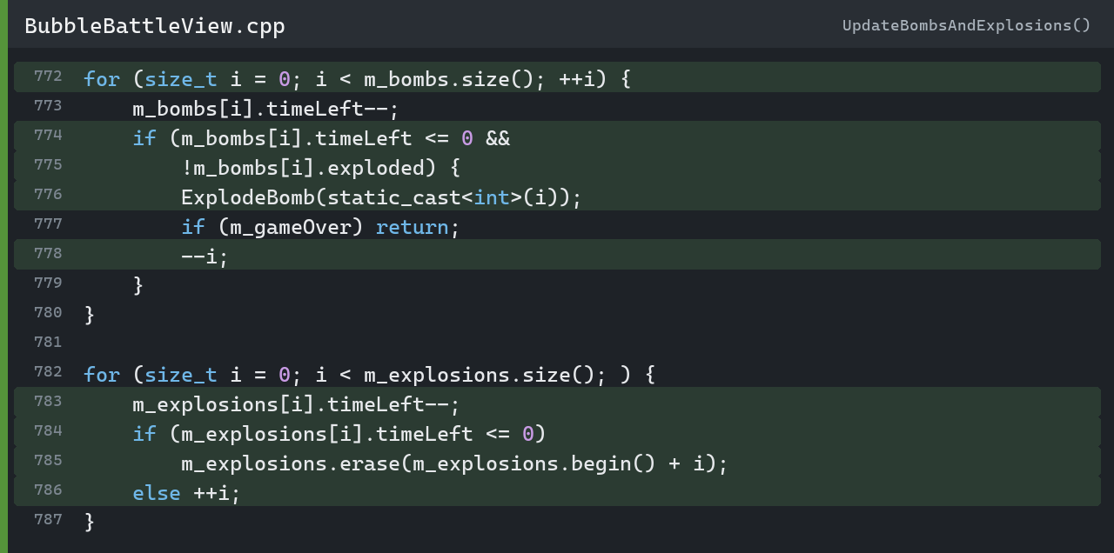
08
成员 C｜个人难题：同时结算与删除崩溃
MEMBER C · PERSONAL PROBLEM SOLVING
重点解决了同一次爆炸的结算冲突和容器删除崩溃。
个人难题与解决
负责模块
ExplodeBomb / UpdateBombsAndExplosions / 胜负标志判断
关键难点
同一次爆炸命中多人时出现过矛盾结果；遍历容器时删除元素会跳过对象或崩溃。
解决过程
每生成一格火焰就立即结算，胜负确定后返回；删除元素后调整遍历下标。
安全遍历炸弹与火焰容器
BubbleBattleView.cpp:770-790
结果：伤害顺序确定，游戏结束后只产生一个结果。
泡泡堂 BubbleBattle
13
Notes:
成员 C 的最后一页，对应原汇总页中的同时结算和容器删除问题。

Slide 14
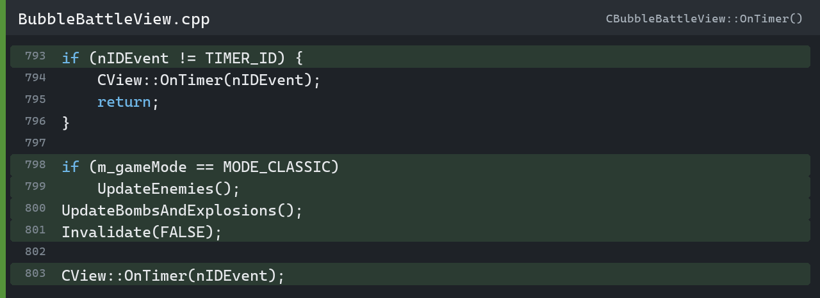
08
成员 C｜游戏主循环与交付验证
MEMBER C · GAME LOOP AND VERIFICATION
爆炸范围、生命值和胜负提示经过双人与单人场景验证。
工作与实现
负责模块
主循环：输入 -> AI -> 炸弹与伤害 -> 重绘 -> 结束判断
实现重点
30 ms 定时器统一驱动敌人、炸弹、火焰和画面刷新。
交付结果
战斗循环稳定，胜负确定后停止计时并返回菜单。
30 ms 定时器驱动游戏主循环
BubbleBattleView.cpp:793-834
结果：战斗规则可复现，结算提示与最终胜负一致。
泡泡堂 BubbleBattle
14
Notes:
成员 C 第 4 页，说明爆炸和胜负系统的验证结果。

Slide 15
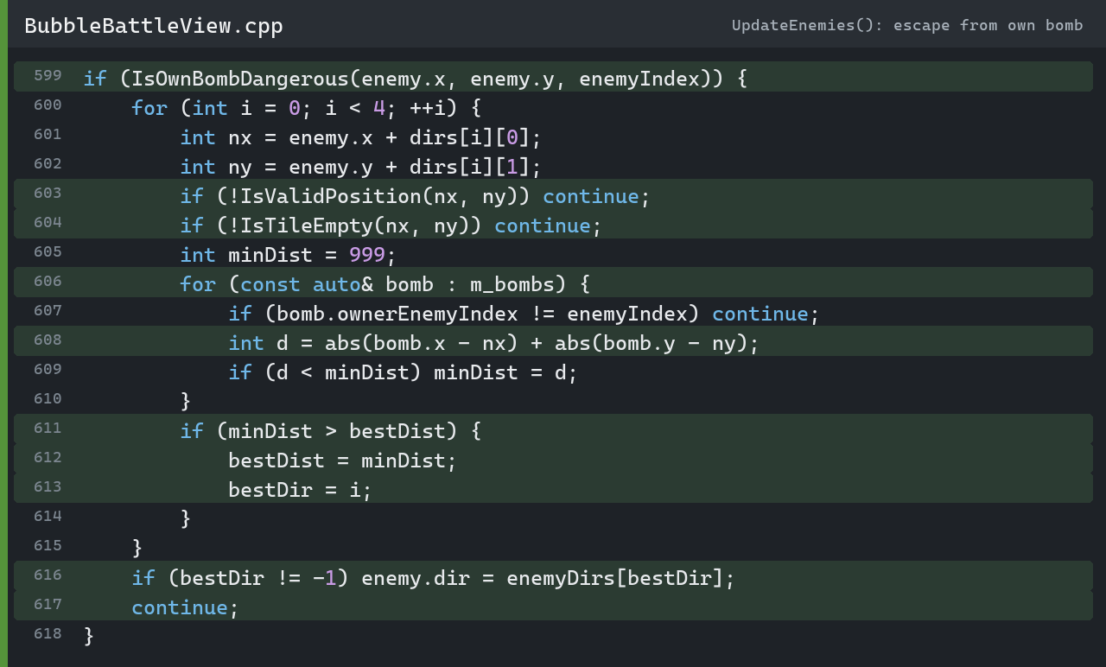
09
成员 D｜敌人逃跑 AI
MEMBER D · ESCAPE AI
让敌人的行为更合理，也保证游戏画面稳定不闪烁。
工作与实现
负责模块
UpdateEnemies / OnDraw / DrawTile / DrawEnemy
实现重点
危险状态优先逃跑，否则随机移动；放弹前确认至少有一条退路。
交付结果
危险时逃向更远的安全格，放弹前检查退路；双缓冲整帧绘制后再输出。
三段式 AI：逃跑优先，其次随机移动，最后放弹
BubbleBattleView.cpp:599-655
结果：敌人不再轻易自杀，绘制顺序和遮挡关系稳定。
泡泡堂 BubbleBattle
15
Notes:
D 用时约 1.5 分钟，讲敌人逃跑逻辑和双缓冲绘制。

Slide 16
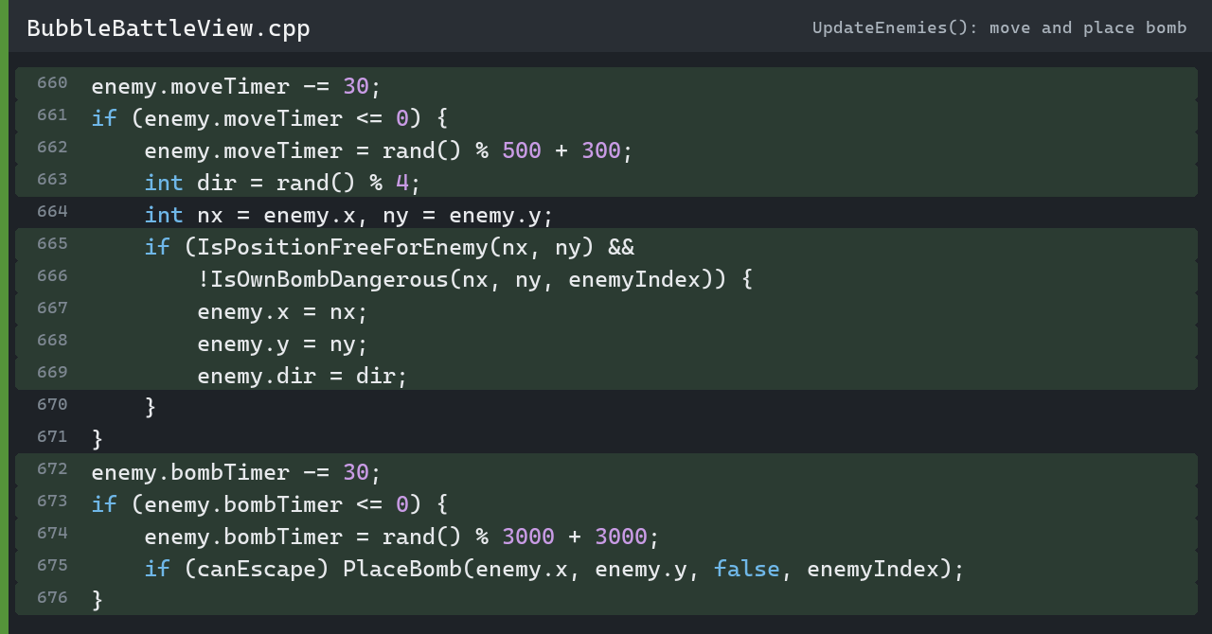
09
成员 D｜敌人移动与放弹节奏
MEMBER D · ENEMY MOVEMENT AND BOMB TIMING
敌人既要移动，也会放炸弹。
工作与实现
负责模块
UpdateEnemies / enemy.moveTimer / enemy.bombTimer
实现重点
移动和放弹使用独立计时器，分别控制移动频率和放弹冷却。
交付结果
随机移动前检查目标格；放弹使用随机冷却，并确认至少有一条退路。
移动计时与放弹计时分开控制
BubbleBattleView.cpp:657-716
结果：敌人移动更自然，放弹频率可控。
泡泡堂 BubbleBattle
16
Notes:
成员 D 第 2 页，说明随机移动和放弹冷却。

Slide 17
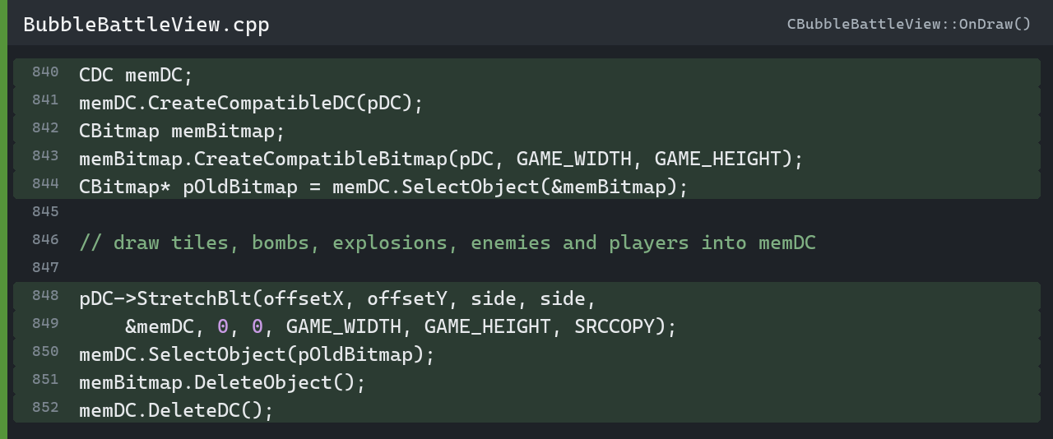
09
成员 D｜个人难题：敌人自爆与画面闪烁
MEMBER D · PERSONAL PROBLEM SOLVING
重点解决了敌人炸死自己和移动、爆炸时的画面闪烁。
个人难题与解决
负责模块
UpdateEnemies / OnDraw
关键难点
敌人会被自己刚放下的炸弹炸死；直接逐层绘制会出现闪烁和遮挡错误。
解决过程
危险时逃向更远的安全格，放弹前检查退路；整帧先在内存位图绘制，再一次性输出。
内存位图整帧绘制后一次输出
BubbleBattleView.cpp:836-909
结果：敌人行为更合理，画面稳定，遮挡顺序明确。
泡泡堂 BubbleBattle
17
Notes:
成员 D 的最后一页，对应原汇总页中的敌人自爆和画面闪烁问题。

Slide 18
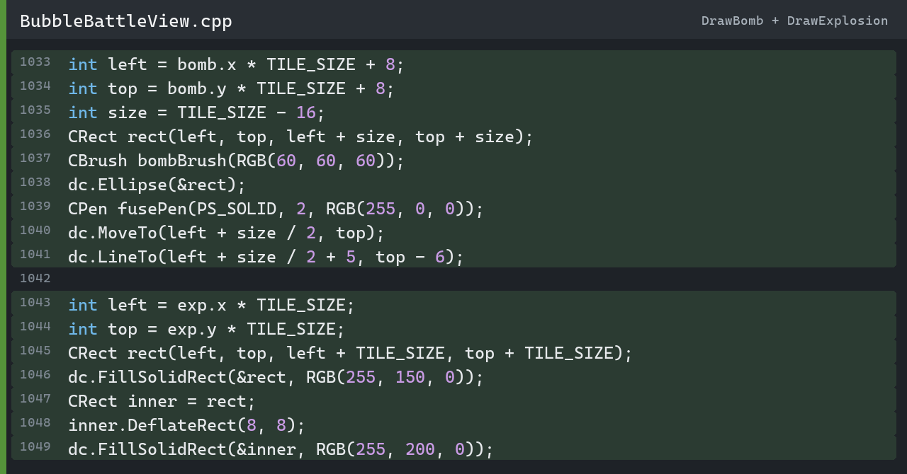
09
成员 D｜功能地图与效果验证
MEMBER D · FEATURE MAP AND VERIFICATION
敌人行为和画面稳定性通过连续观察和多次对局验证。
工作与实现
负责模块
功能映射：UpdateEnemies / OnDraw / DrawTile / DrawPlayer / DrawBomb
实现重点
观察敌人在危险格、空地和角落中的行为，并检查移动和爆炸时的画面。
交付结果
敌人不再轻易自爆，画面稳定，角色和爆炸的前后遮挡明确。
炸弹与爆炸绘制函数
BubbleBattleView.cpp:1031-1079
结果：AI 行为和绘制效果符合设计预期。
泡泡堂 BubbleBattle
18
Notes:
成员 D 第 4 页，说明 AI 和绘制模块的验证结果。

Slide 19
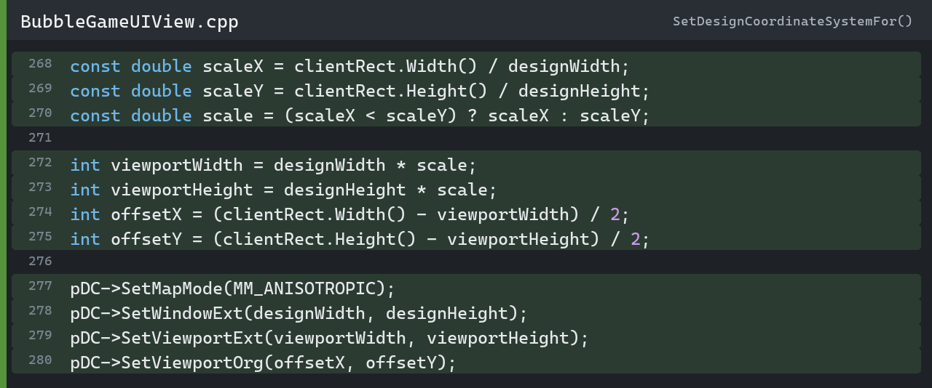
10
成员 E｜软件架构与设计坐标
MEMBER E · ARCHITECTURE AND DESIGN COORDINATES
负责工程框架、资源系统以及不同窗口尺寸下的坐标映射。
工作与实现
负责模块
CreateDesignFont / SetDesignCoordinateSystem / ClientPointToDesignPoint / CGameHelpWindow
实现重点
页面按设计尺寸绘制，再按客户区比例等比缩放并居中。
交付结果
按 96 DPI 固定折算字高；绘制与鼠标命中统一使用设计坐标。
设计坐标映射：等比缩放并在客户区居中
BubbleGameUIView.cpp:258-283
结果：资源按 ID 登记，窗口缩放后按钮仍能准确点击。
泡泡堂 BubbleBattle
19
Notes:
E 用时约 1.5 分钟，讲高 DPI、字体折算和鼠标坐标反算。

Slide 20
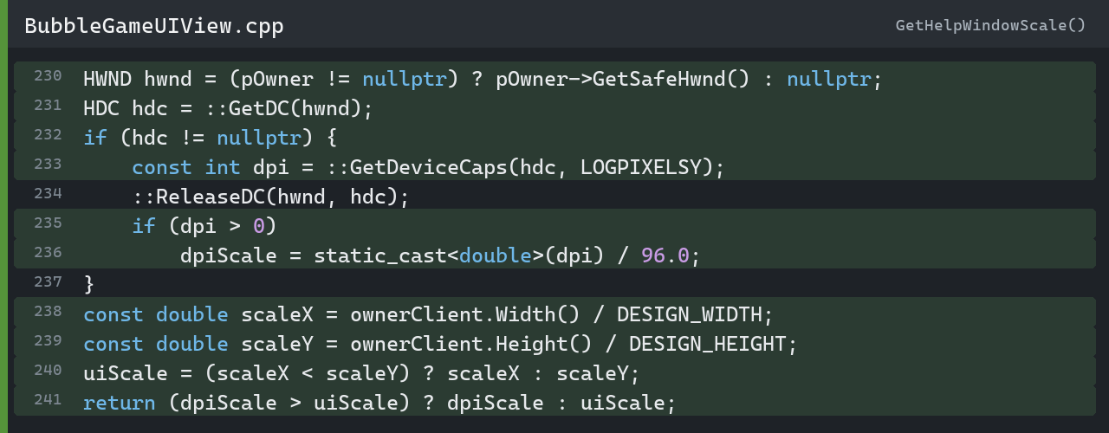
10
成员 E｜高 DPI 与鼠标命中
MEMBER E · DPI SCALING AND MOUSE HIT TESTING
字体和鼠标坐标必须与窗口缩放使用同一套规则。
工作与实现
负责模块
CreateDesignFont / GetHelpWindowScale / ClientPointToDesignPoint
实现重点
字体按 96 DPI 折算，鼠标坐标反算后进入同一设计坐标系。
交付结果
按 96 DPI 折算字高；绘制使用设计坐标，鼠标位置再反向换算回设计坐标。
同时考虑系统 DPI 与窗口缩放比例
BubbleGameUIView.cpp:228-256
结果：帮助窗口和主界面在不同缩放下保持一致。
泡泡堂 BubbleBattle
20
Notes:
成员 E 第 2 页，说明高 DPI 字体和鼠标坐标换算。

Slide 21
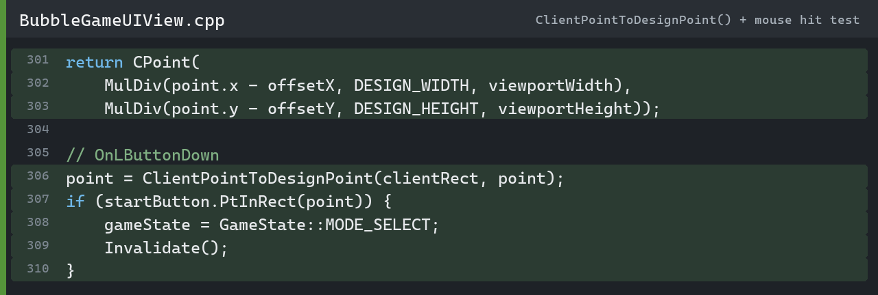
10
成员 E｜个人难题：高 DPI 与点击错位
MEMBER E · PERSONAL PROBLEM SOLVING
重点解决了高 DPI 字体放大和窗口缩放后的点击错位。
个人难题与解决
负责模块
CreateDesignFont / GetHelpWindowScale / ClientPointToDesignPoint
关键难点
高 DPI 下字体被系统与窗口映射放大两次；按钮绘制使用缩放坐标，而鼠标消息仍是像素坐标。
解决过程
按 96 DPI 固定折算字高；绘制与点击统一使用设计坐标，并做反向换算。
把鼠标像素坐标反算回设计坐标
BubbleGameUIView.cpp:285-304
结果：标题不再裁切，窗口缩放后按钮仍能准确点击。
泡泡堂 BubbleBattle
21
Notes:
成员 E 的最后一页，对应原汇总页中的高 DPI 和点击错位问题。

Slide 22
10
成员 E｜交付结果与验证
MEMBER E · DELIVERY AND VERIFICATION
字体、缩放、按钮命中和资源加载在不同显示环境中验证。
工作与实现
负责模块
验证项：字体高度、帮助窗口、窗口缩放、按钮点击、位图加载
实现重点
在多种窗口尺寸和显示缩放下检查标题、按钮和帮助窗口。
交付结果
标题不再裁切，按钮命中准确，加载失败时可以定位资源编号。
鼠标坐标反算并完成按钮命中
BubbleGameUIView.cpp:285-304
结果：界面自适应和资源系统具备可验证、可定位的交付结果。
泡泡堂 BubbleBattle
22
Notes:
成员 E 第 4 页，说明自适应和资源系统的验证结果。

Slide 23
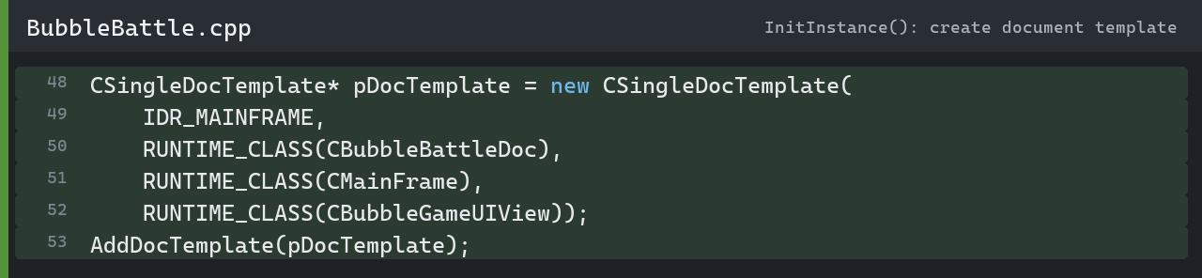
11
成员 A｜主框架与视图缓存
MEMBER A · UI STATE AND INTEGRATION
负责把四个页面、配置和游戏逻辑串成一个完整应用。
工作与实现
负责模块
CBubbleGameUIView / CMainFrame / GameConfig
实现重点
统一主框架负责页面切换、视图缓存和配置传递。
交付结果
缓存 m_pUIView 与 m_pGameView，只显示/隐藏；绘制与点击共用同一组矩形。
MFC 文档/视图架构与主框架入口
MainFrm.cpp:100-176
结果：页面来回切换时状态保留，接口命名统一。
汇报人：成员 A
23
Notes:
由成员 A 主讲主框架与视图缓存，承接前四页的技术概述。

Slide 24
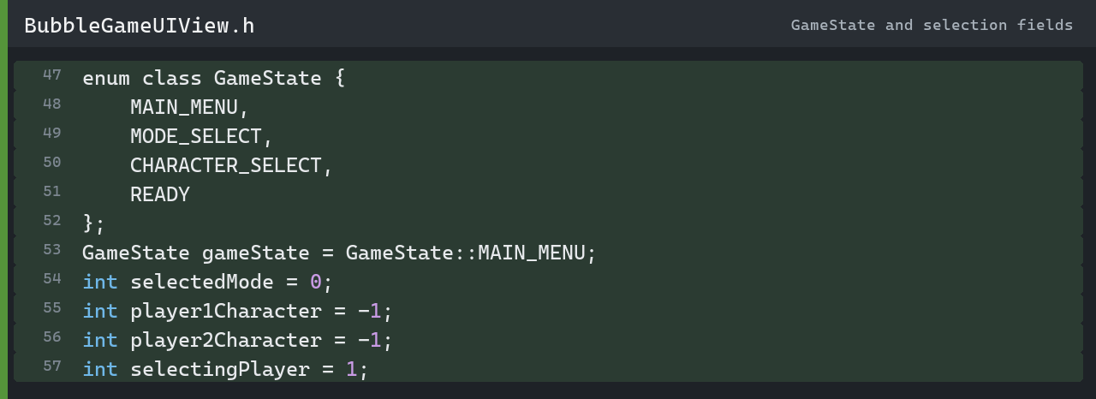
11
成员 A｜页面状态与鼠标路由
MEMBER A · UI STATE MACHINE
四个页面用同一个状态枚举切换，避免界面逻辑散落。
工作与实现
负责模块
GameState / gameState / selectedMode / player1Character / player2Character
实现重点
用 enum class 管理四个页面状态，并通过 OnLButtonDown 分发事件。
交付结果
使用 enum class GameState 保存当前页面；按钮矩形保存命中区域，点击按状态分发。
页面状态集中在一个枚举中
BubbleGameUIView.h:47-60
结果：页面入口清晰，点击事件按状态流转。
泡泡堂 BubbleBattle
24
Notes:
成员 A 第 2 页，说明 GameState 和鼠标状态分发。

Slide 25
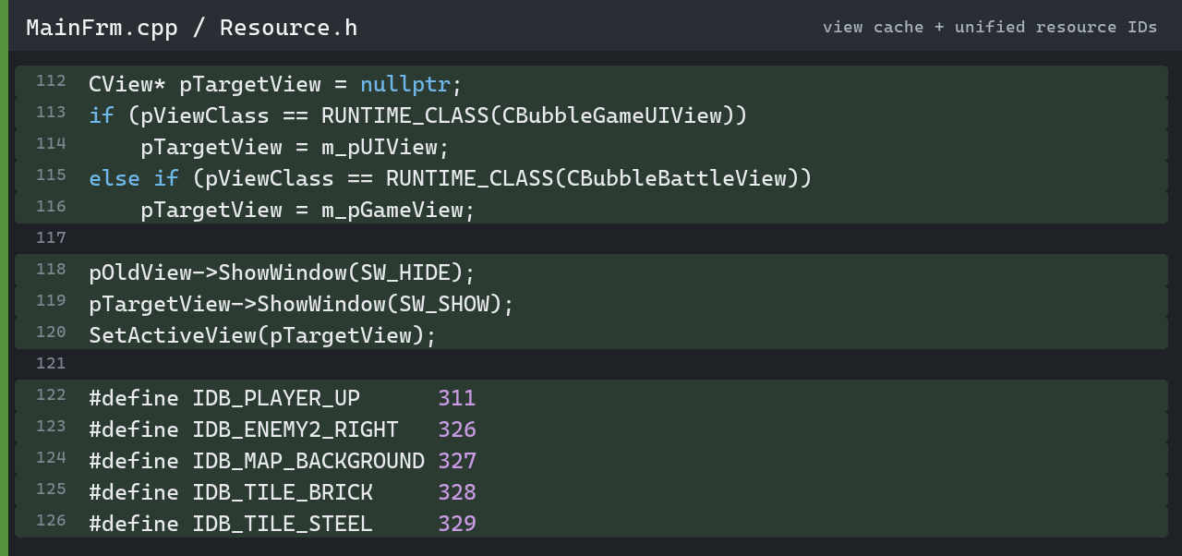
11
成员 A｜个人难题：状态丢失与资源冲突
MEMBER A · PERSONAL PROBLEM SOLVING
重点解决了视图状态丢失和页面绘制代码重复的问题。
个人难题与解决
负责模块
CMainFrame::SwitchToView / m_pUIView / m_pGameView
关键难点
每次切换都重建视图会丢失界面状态；四个页面各写一套绘制代码，重复严重。
解决过程
缓存两个视图，只做显示和隐藏；抽出公共绘制函数，页面只负责算位置。
视图缓存与公共绘制组件
MainFrm.cpp:100-176
结果：页面状态可以保留，页面绘制代码不再重复。
泡泡堂 BubbleBattle
25
Notes:
成员 A 的最后一页，对应原汇总页中的视图状态丢失和资源冲突。

Slide 26
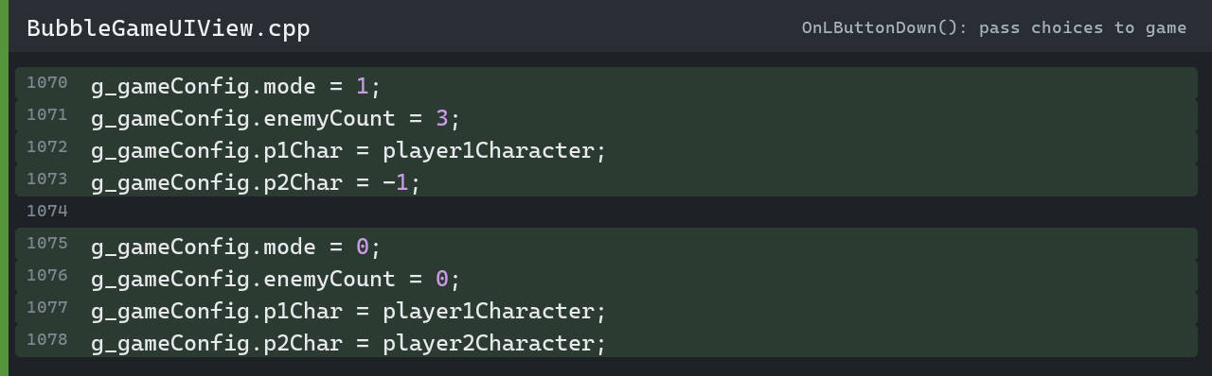
11
成员 A｜交付结果与验证
MEMBER A · DELIVERY AND VERIFICATION
主框架、资源编号和配置接口经过多次切换与合并验证。
工作与实现
负责模块
验证项：视图切换、状态保留、矩形命中、接口命名
实现重点
检查 UI 到 Game 再返回 UI 的多次切换，并确认按钮都能准确点中。
交付结果
页面状态稳定保留，按钮命中准确，两种编译配置均通过。
配置交接代码作为接口验证点
BubbleGameUIView.cpp:1013-1024
结果：整体串联稳定，后续成员可以独立替换自己的模块。
泡泡堂 BubbleBattle
26
Notes:
成员 A 第 4 页，说明主框架和接口的验证结果。

Slide 27
12
技术亮点
ALGORITHMS, STATE, AND RENDERING
成员 B
成员 B
成员 C
BFS 连通性
整格移动
帧驱动战斗
随机地图先保证可玩性
五项碰撞检查降低卡位
30 ms 定时器统一节拍
成员 D
成员 D
成员 E
三段式 AI
双缓冲绘制
设计坐标
逃跑、移动、放弹三个状态
整帧内存绘制后一次输出
绘制与点击共用一套映射
这些技术点共同支撑了“可玩、稳定、可展示”的课程设计目标。
泡泡堂 BubbleBattle
27
Notes:
总结算法、状态和绘制三个层面的技术亮点。

Slide 28
13
整体改进与升级
OVERALL IMPROVEMENTS AND UPGRADES
玩法升级
增加道具、连锁爆炸和固定关卡
AI 升级
加入寻路算法和不同难度等级
体验升级
补充背景音乐、音效、暂停和设置
工程升级
增加存档、异常提示和资源管理
展示升级
完善关卡选择、排行榜和结算反馈
泡泡堂 BubbleBattle
28
Notes:
只从整体角度讲项目下一步如何改进和升级，不重复个人难题。

Slide 29
感谢聆听
以上是从整体角度提出的改进与升级方向，欢迎各位老师提问。
五人协作
代码可追溯
现场可演示
感谢聆听！
Notes:
只做致谢并进入提问环节。

